Slide 1
Mobiele Apps 1: Brandstofprijzen
Tom Herten 2ICT1

Slide 2
Brandstofprijzen app
Concept
Uitleg werking
Demo

Slide 3
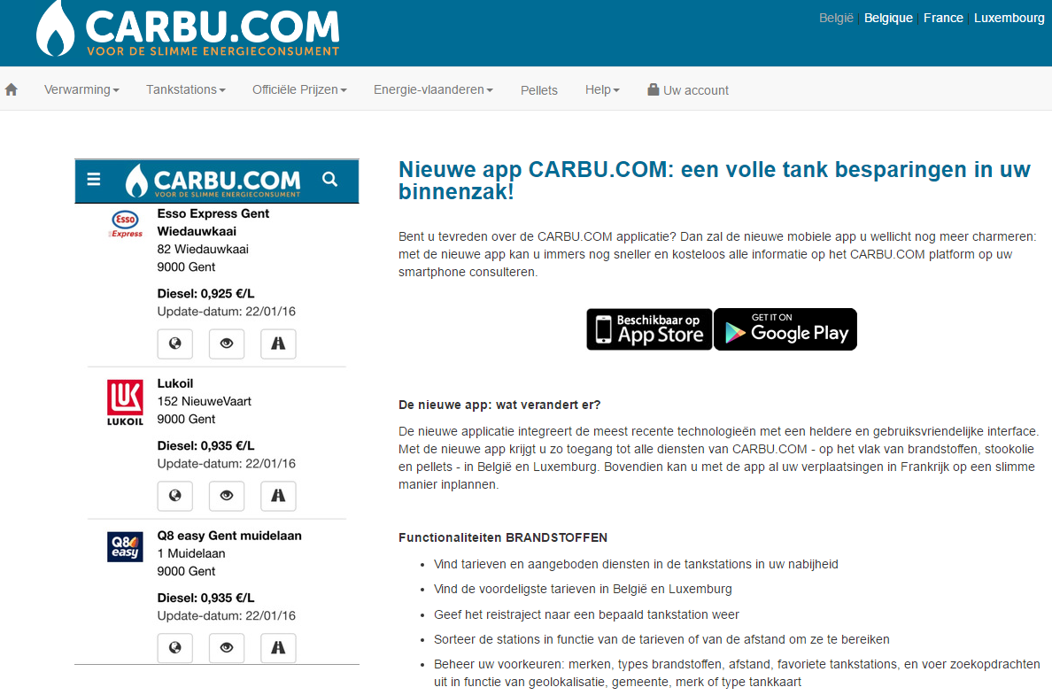
Brandstofprijzen app
-Idee uit een bestaande app: Brandstofprijzen.be (IOS, Android)
-Voorstel om hun ecosysteem
uit te breiden
-Soortgelijke functionaliteit
Bron: http://belgie.carbu.com/index.php/mobile

Slide 4
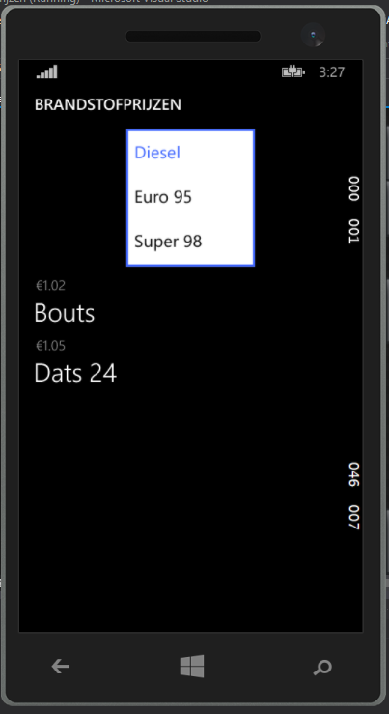
Brandstofprijzen app
-Begin app: ComboBox als selectiemiddel van uw
brandstof
-Staat al op diesel, zodra u een andere selectie maakt
zal de prijs bij het respectievelijke tankstation komen
-Voor meer info van het tankstation tikt u hierop

Slide 5
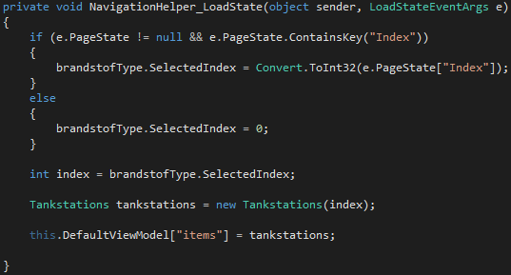
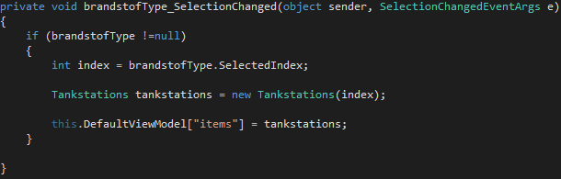
Brandstofprijzen app
-Eerst in de loadstate, checken of er al een status is, zoniet -> default op diesel.
-Andere selectie van brandstof, hierna wordt de lijst bijgewerkt.

Slide 6
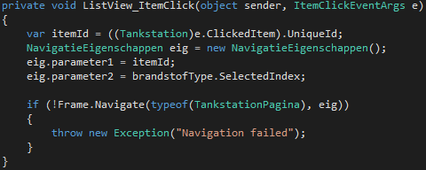
Brandstofprijzen app
-Zodra u tikt op een tankstation zullen de parameters worden meegegeven. En de pagina geopend.

Slide 7
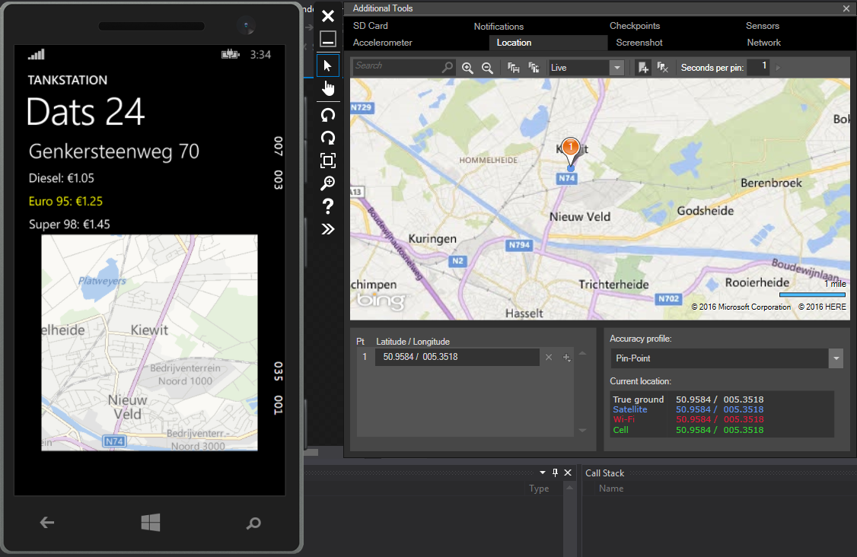
Brandstofprijzen app
-Basis info over het tankstation
-Geselecteerde brandstofprijs
wordt gehighlight
-En indien de GPS functie van uw smartphone aanstaat zal deze een
routebeschrijving tonen van uw huidige locatie naar de geselecteerde
tankstation.

Slide 8
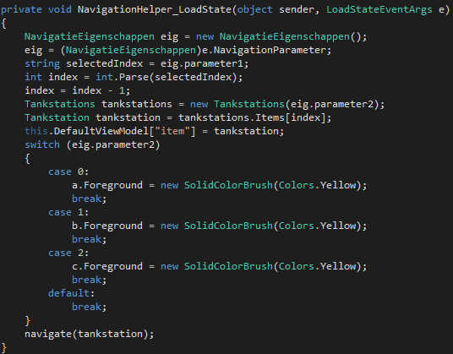
Brandstofprijzen app
-Eerst in de loadstate halen we juiste item op voor te displayen.
-Vervolgens roepen we de navigate functie aan.

Slide 9
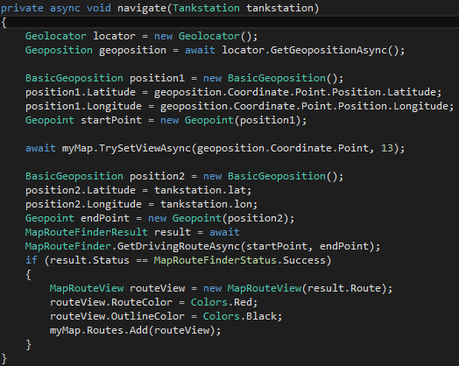
Brandstofprijzen app
-Hierin gaan we onze locatie bepalen en de route berekenen en displayen op onze map naar het tankstation.

Slide 10
Dank u voor uw aandacht.

